Slide 1

Лекция 2. Строки и списки в Python.
Ст. преподаватель каф. КБИС Жданова М.М.

Slide 2
План лекции
Строки
Списки

Slide 3
Строки
Строки в языке Python являются типом данных, специально предназначенным для обработки текстовой информации. Строка может содержать произвольно длинный текст (ограниченный имеющейся памятью).

Slide 4
Некоторые операции со строками
‘abc’ + ‘def’
‘abcdef’
‘abc’ * 3
‘abcabcabc’
len(‘abcdef’)
6

Slide 5
Сравнение строк
Строки сравниваются в лексикографическом порядке
‘abc’ == “abc” → True
‘abc’ < ‘ac’
‘abc’ > ‘ab’

Slide 6
Символ перевода строк
‘\n’ – символ перевода строки
print (‘First line’, ‘\n\n\n’, ‘Last line’ )
Результат:
First line
Last line

Slide 7
Задание:
Значения каких выражений равны True:
1) "239" < "30" and 239 < 30
2) "239" < "30" and 239 > 30
3) "239" > "30" and 239 < 30
4) "239" > "30" and 239 > 30

Slide 8
Строки
Строка - это упорядоченная неизменяемая последовательность символов.
s = "Привет!"
0 | 1 | 2 | 3 | 4 | 5 | 6
П | р | и | в | е | т | !
s[0] | s[1] | s[2] | s[3] | s[4] | s[5] | s[6]
s[0] -> П
s[1] -> р
s[2] -> и
s[3] -> в
s[4] -> е
s[5] -> т
s[6] -> !
s[-1] -> !
s[-2] -> т
s[-3] -> е
s[-4] -> в
s[-5] -> и
s[-6] -> р
s[-7] -> П
print (s)
print (s[5])
print (s[-2])

Slide 9
Срез строки
stroka='Привет, мир!’
stroka[1] # р
stroka[0:6] # Привет
stroka[3:] # 'вет, мир!' stroka[:3] # 'При' # Правая граница отрицательная. Считаем -2 от конца строки stroka[3:-2] # 'вет, ми' stroka[1:7:2] # 'рвт' # 1:7 это 'ривет,' # шаг 2 это каждый второй, то есть 'р', 'в' и 'т'
stroka[:5:2] # 'Пие' stroka[1::2] # 'рвт и!’
# Пропускаем обе границы stroka[::-1] # '!рим ,тевирП' stroka[4:1:-1] # 'еви' # Четные по порядку символы stroka[::2] # 'Пие,мр' # Нечетные по порядку символы stroka[1::2] # 'рвт и!'

Slide 10
Задание
Проверить, является ли строка палиндромом.
Строка является палиндромом, если она одинаково читается слева-направо и справа-налево.
Входные данные
’’а роза упала на лапу Азора’’
Выходные данные
Yes
Входные данные
’’Палиндромы — слова перевёртыши’’
Выходные данные
No

Slide 11
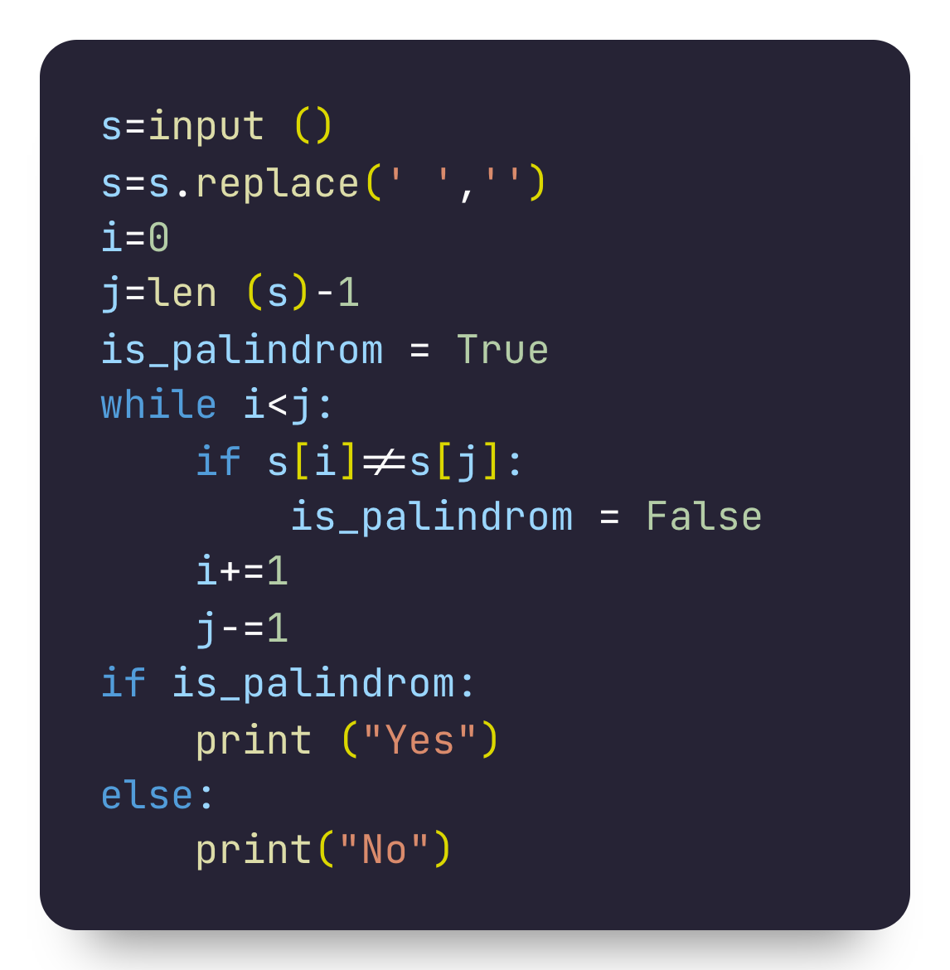
Решение
i
0 | 1 | 2 | 3 | 4 | 5
-6 | -5 | -4 | -3 | -2 | -1
j

Slide 12
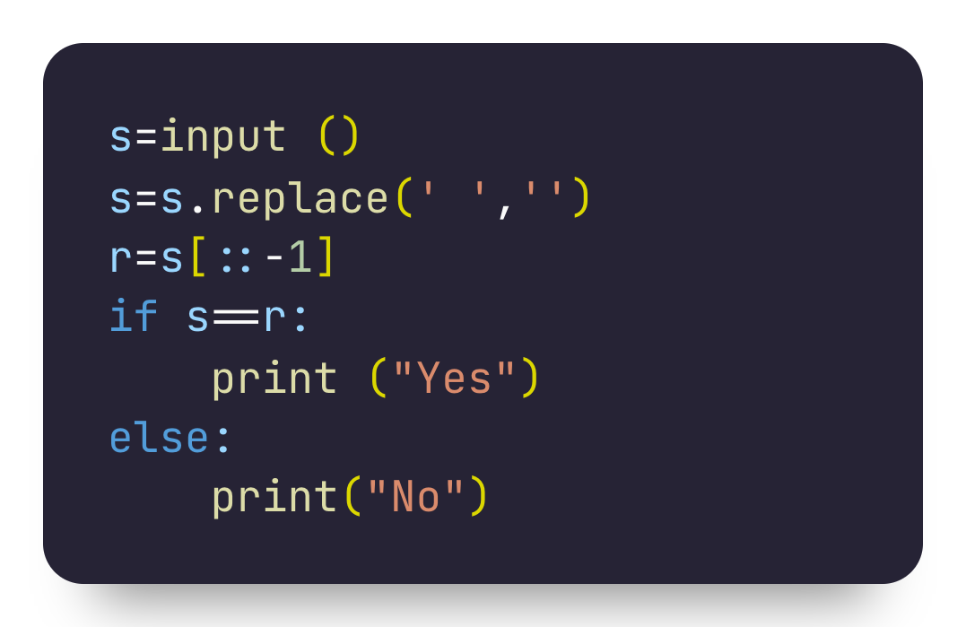
Еще вариант решения

Slide 13
Строки неизменяемы!
s = "Привет!"
s[5]=‘д’ #ошибка

Slide 14
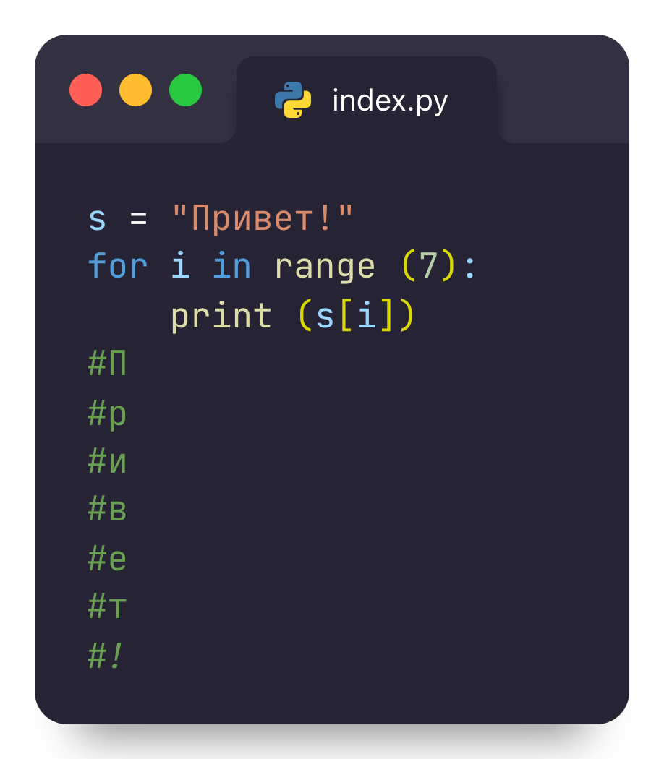
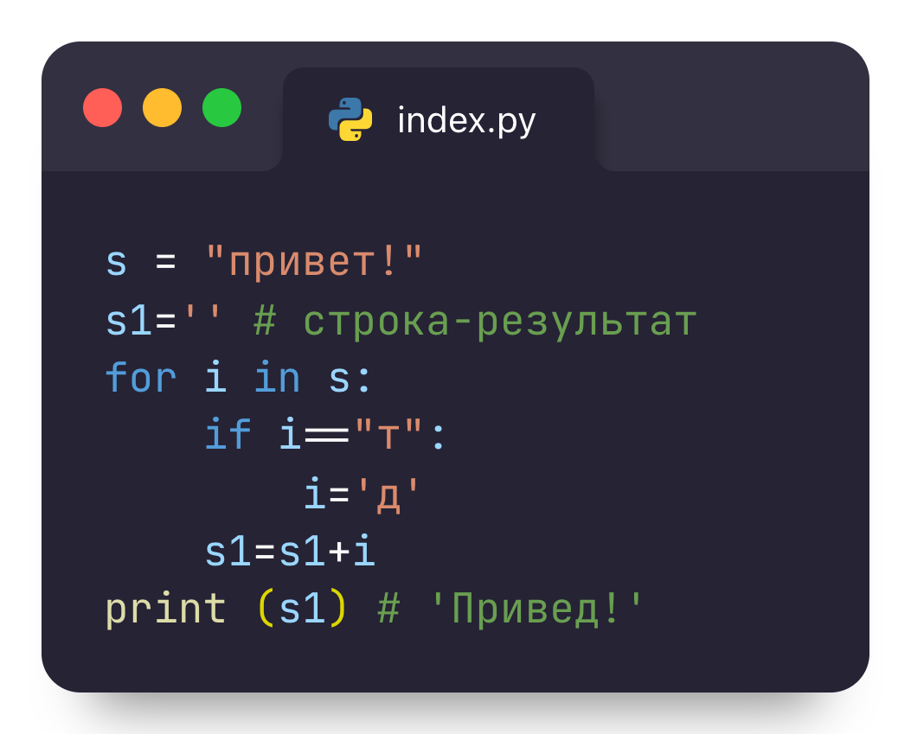
Перебор символов в строке используя цикл for

Slide 15
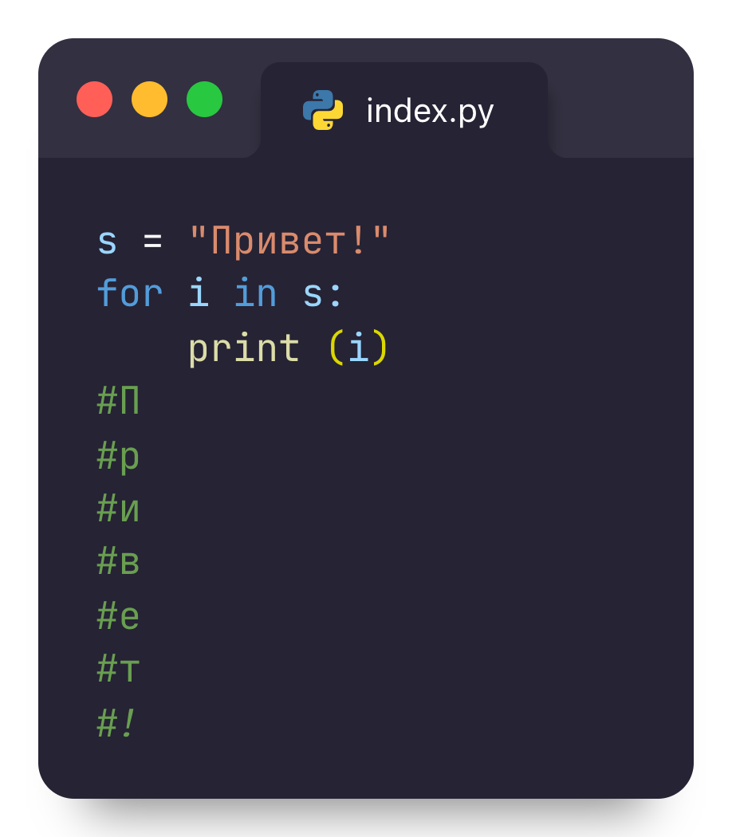
Оператор in

Slide 16
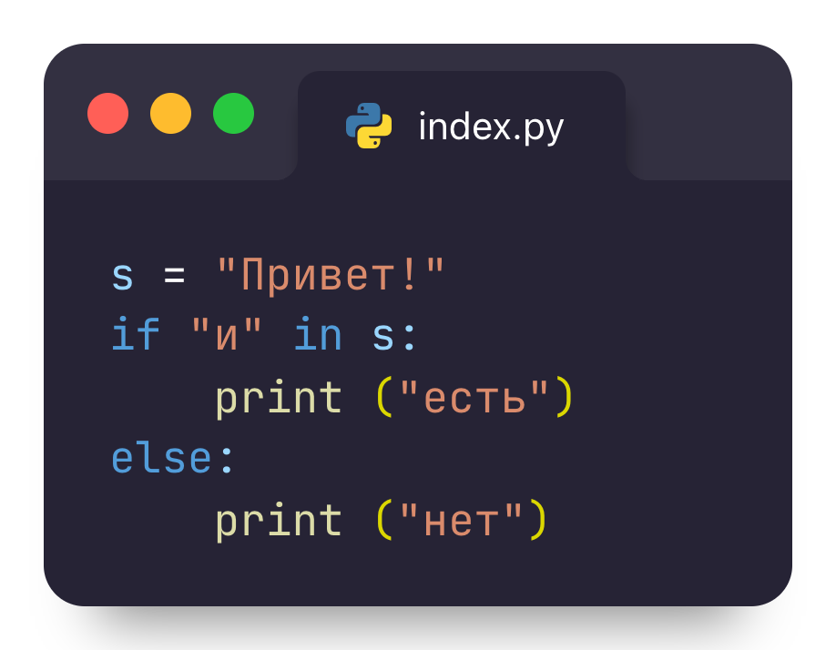
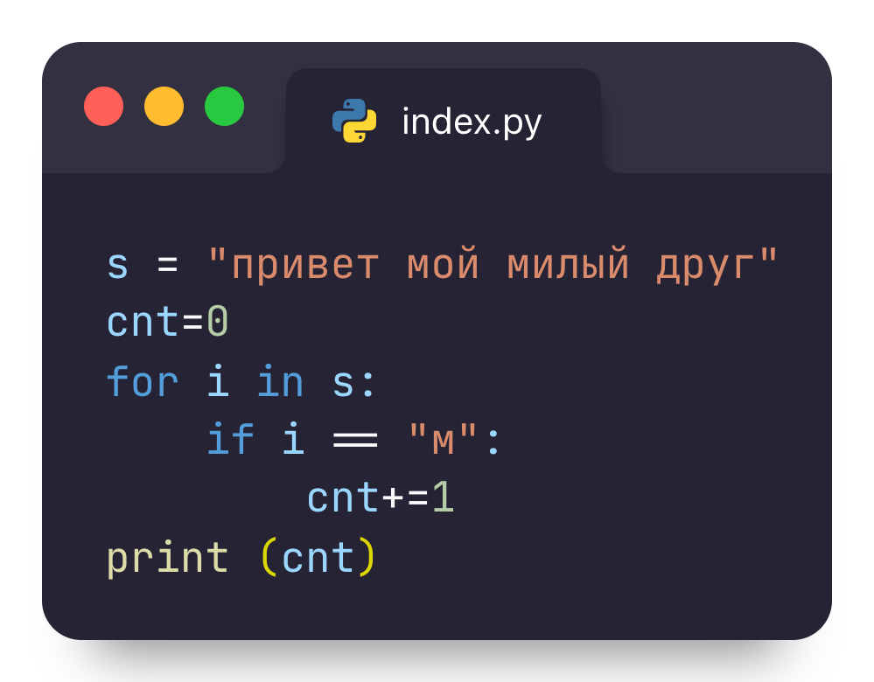
Поиск и замена подстроки в строке

Slide 17
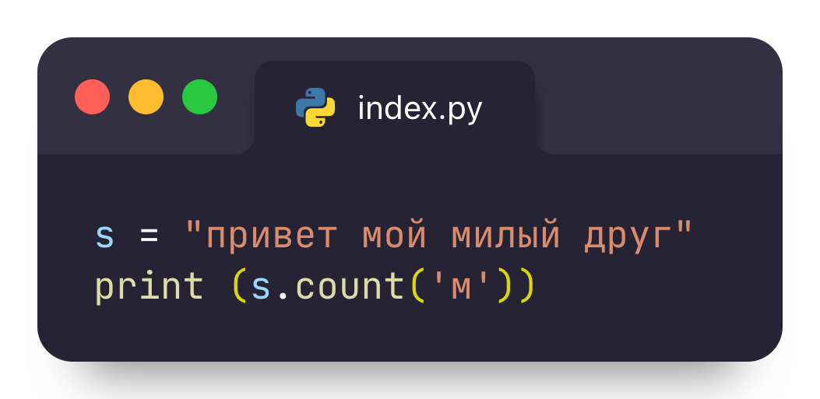
Поиск и замена подстроки в строке

Slide 18
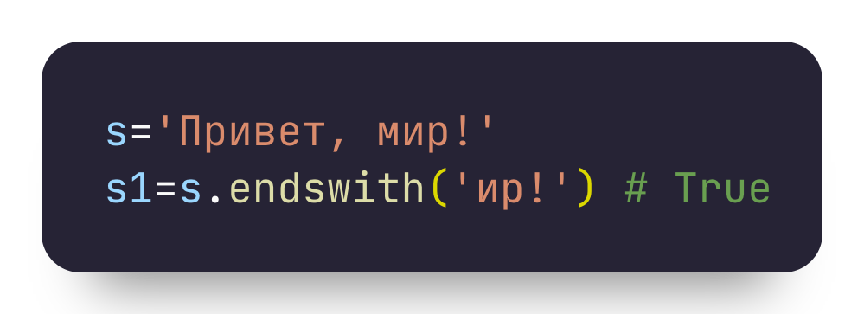
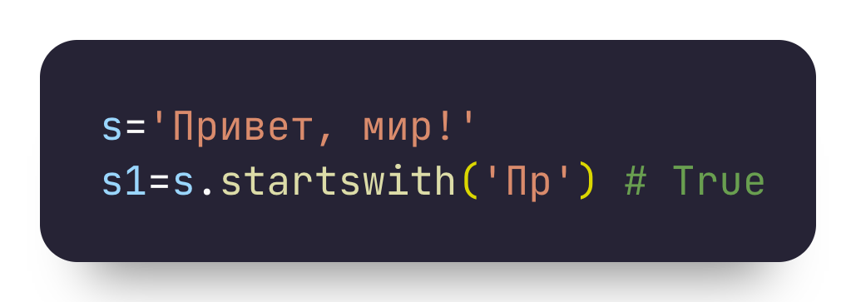
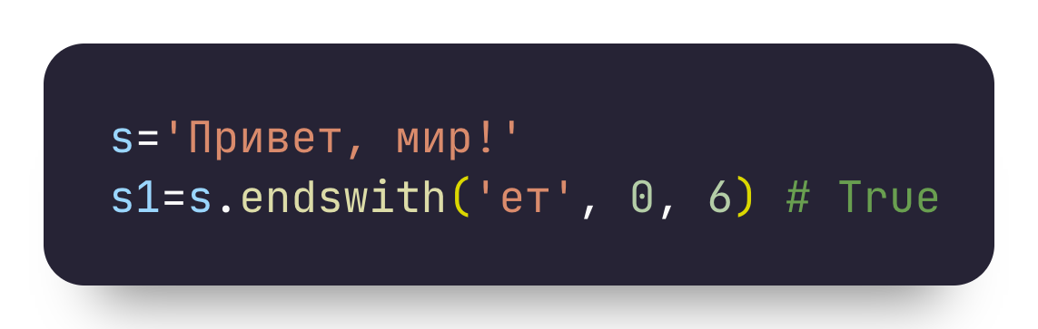
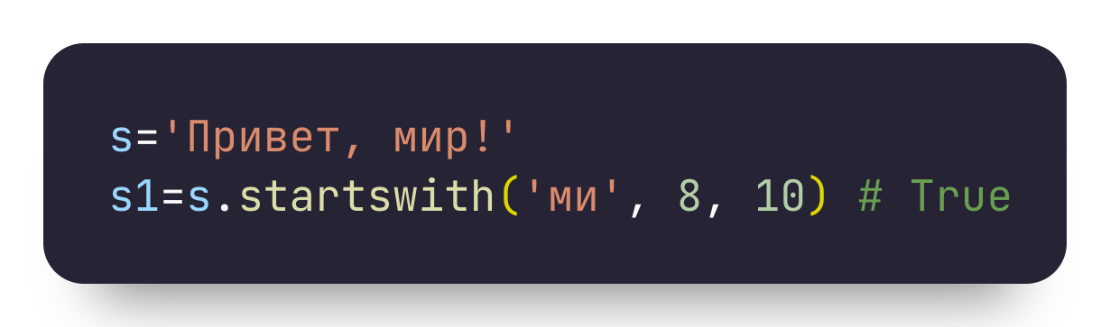
Поиск и замена подстроки в строке
Определяет, заканчивается ли строка заданной подстрокой
Определяет, начинается ли строка с заданной подстроки
Сравнение ограничено подстрокой, между <start> и <end>, если они указаны:

Slide 19
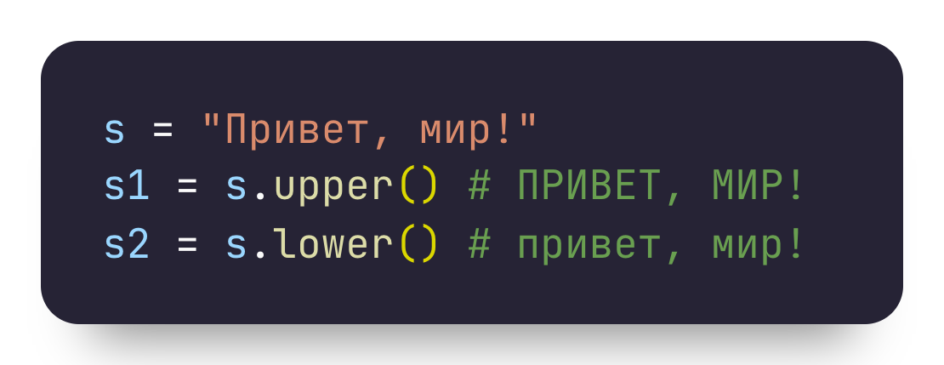
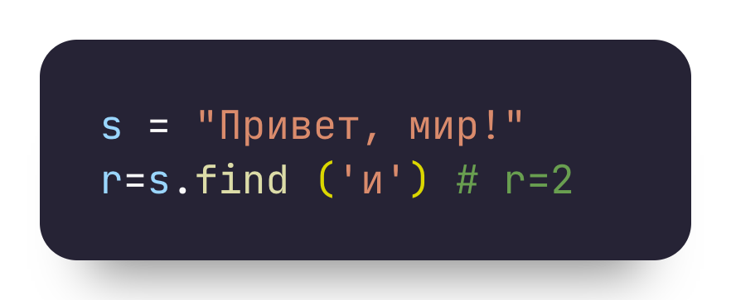
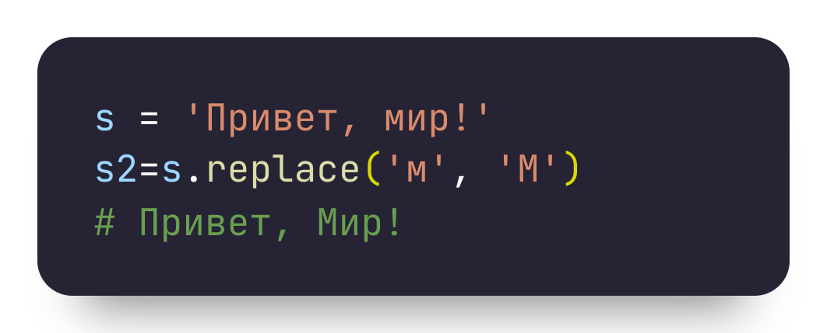
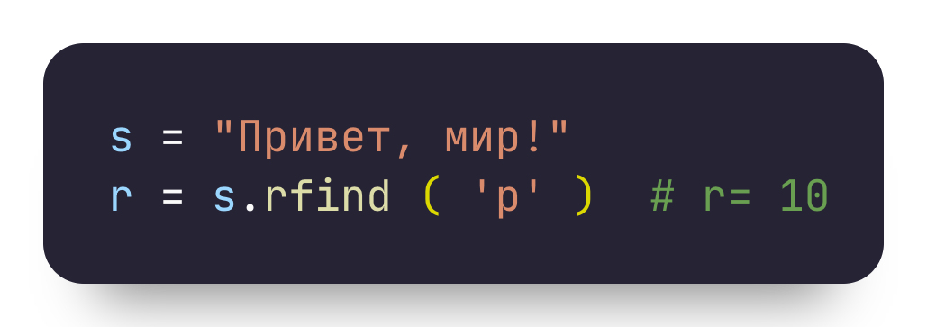
Встроенные методы строк в Python
Верхний/нижний регистр
Поиск в строках
Находит первое слева вхождение подстроки!
Вхождения одной строки на другую
Поиск с конца строки

Slide 20
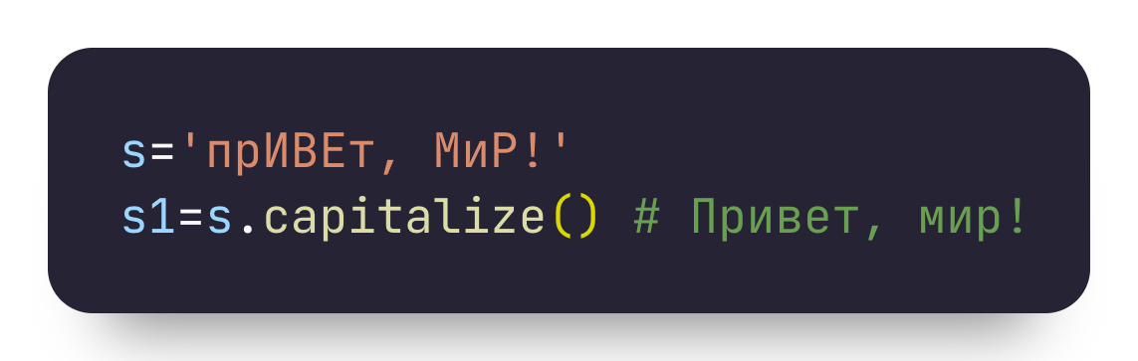
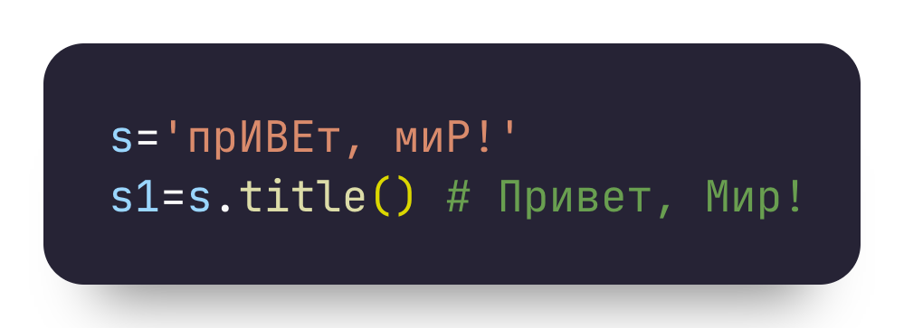
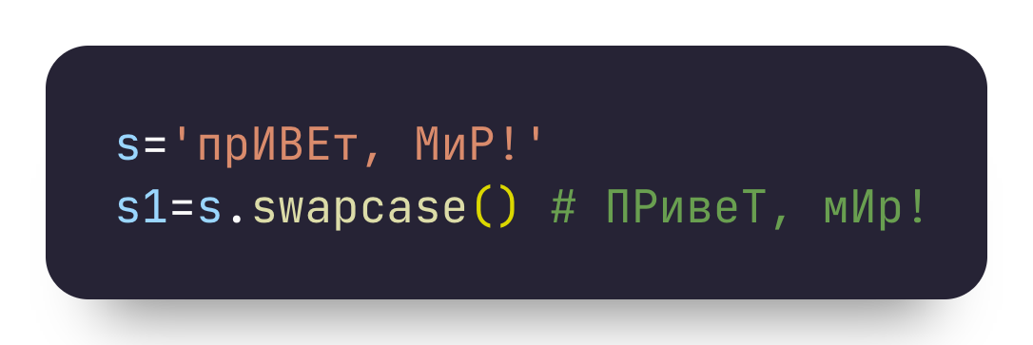
Встроенные методы строк в Python
Приводит первую букву в верхний регистр
Первые буквы всех слов в заглавные
Инверсия регистра
Поиск с конца строки

Slide 21
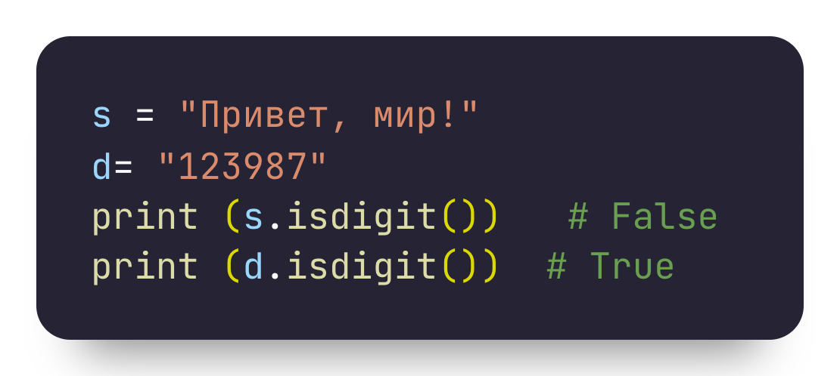
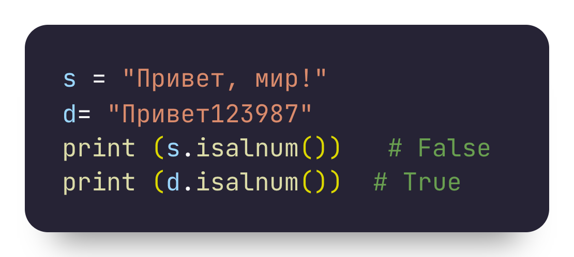
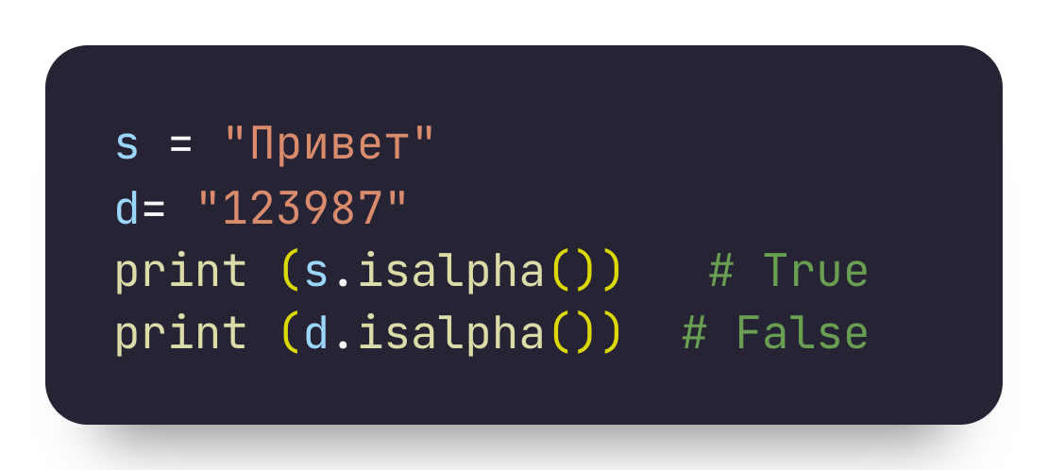
Методы Boolean
Строка состоит только из цифр
Строка состоит только из алфавитно-цифровых символов
Строка состоит только из букв

Slide 22
Задание
Написать программу «Анализатор слова», в которой сообщается:
Длина слова
Количество гласных и согласных
ВКБ23, 24 продолжить отсюда на следующей лекции

Slide 23
Задание
Ввести имя, отчество и фамилию. Преобразовать их к формату Фамилия И. О.
Пример:
Введите имя, отчество и фамилию: Александр Сергеевич Пушкин
Результат: Пушкин А. С.
Алгоритм:
найти первый пробел и выделить имя
удалить имя с пробелом из основной строки
найти первый пробел и выделить отчество
удалить отчество с пробелом из основной строки
«сцепить» фамилию, первые буквы имени и фамилии, точки, пробелы…

Slide 24
Решение
s = input("Введите имя, отчество и фамилию: " ) n = s.find ( " " ) name = s[:n] # вырезать имя s = s[n+1:] n = s.find ( " " ) name2 = s[:n] # вырезать отчество s = s[n+1:] # осталась фамилия s = s + " " + name[0] + "." + name2[0] + "." print ( s )

Slide 25
Метод split()
split() – разбиение строки по разделителю на список строк
print ( "Введите имя, отчество и фамилию:" ) s = input () fio = s.split() s = fio[2] + " " + fio[0][0] + "." + fio[1][0] + "." print ( s )
Александр Сергеевич Пушкин
fio[0]
fio[1]
fio[2]

Slide 26
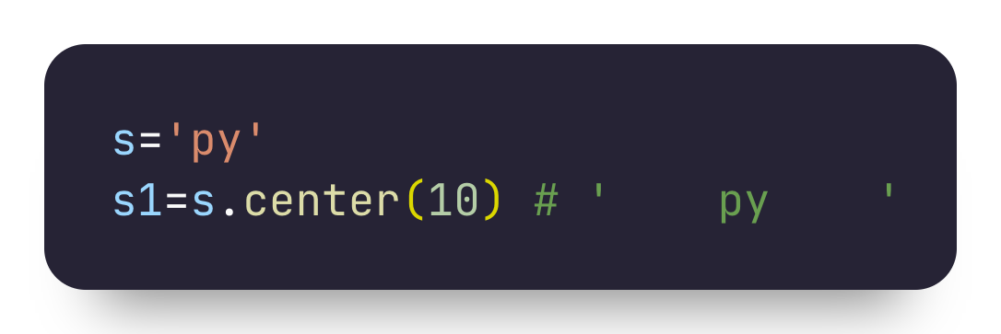
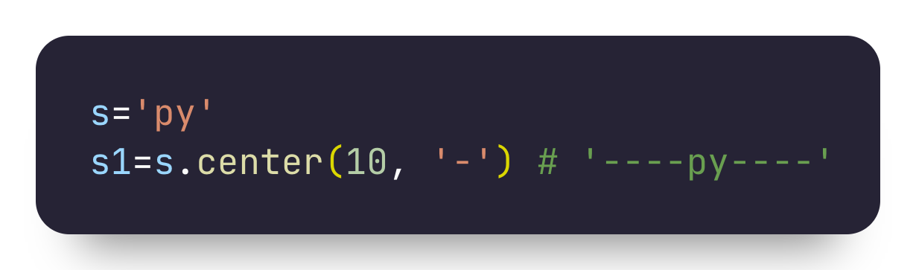
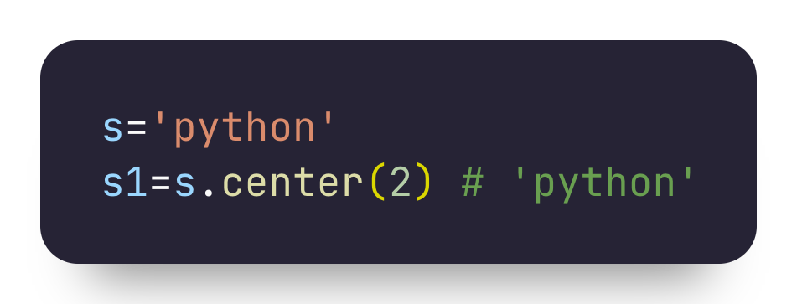
Выравнивание строк, отступы
Выравнивает строку по центру
Если указан необязательный аргумент <fill> , он используется как символ заполнения:
Если s больше или равна <width>, строка возвращается без изменений:

Slide 27
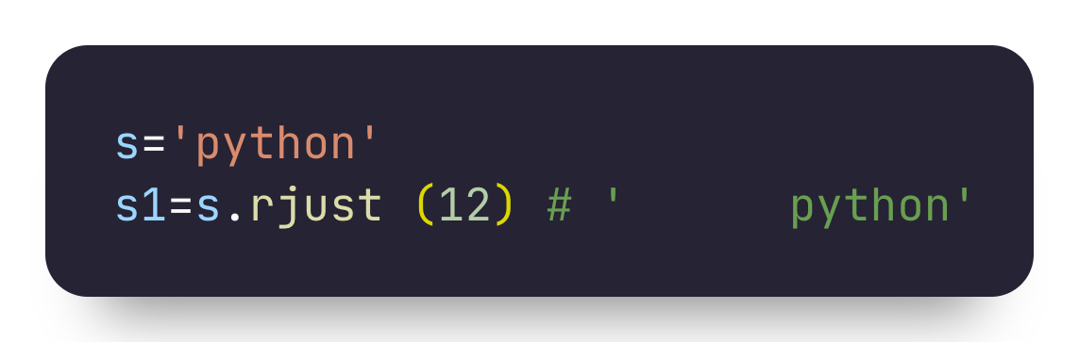
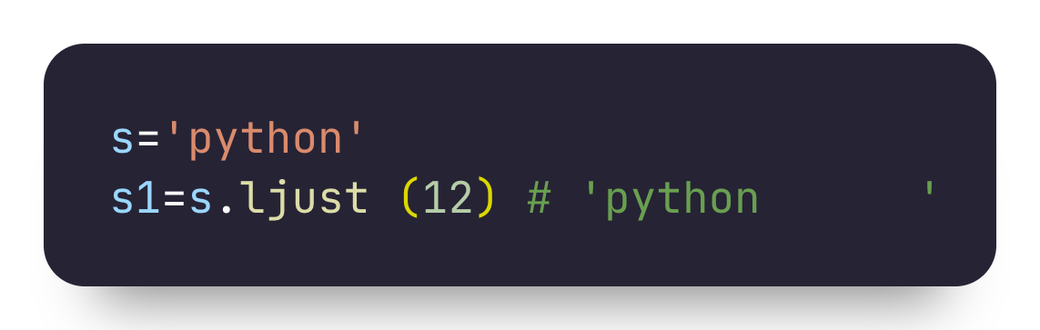
Выравнивание строк, отступы
Выравнивает строку по правому краю
Выравнивает строку по левому краю

Slide 28
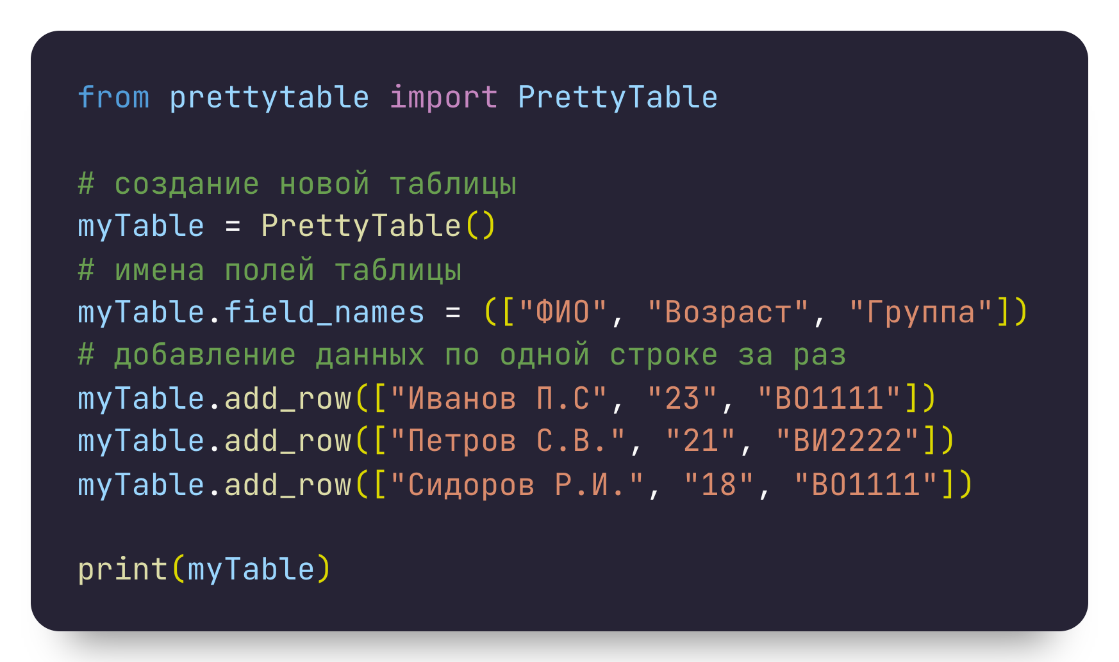
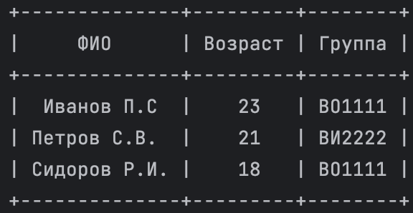
Pretty table
Установка: pip install prettytable

Slide 29
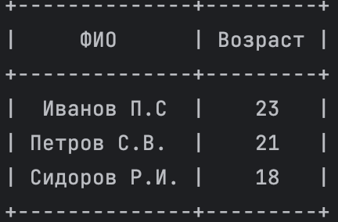
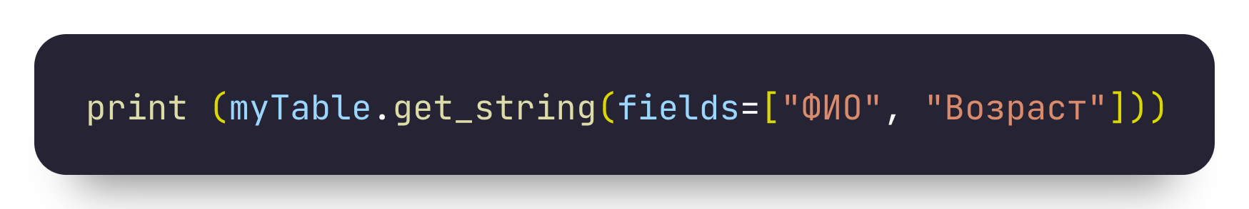
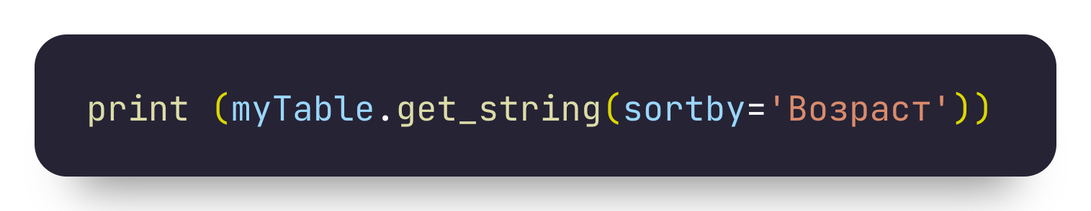
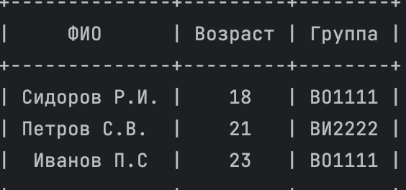
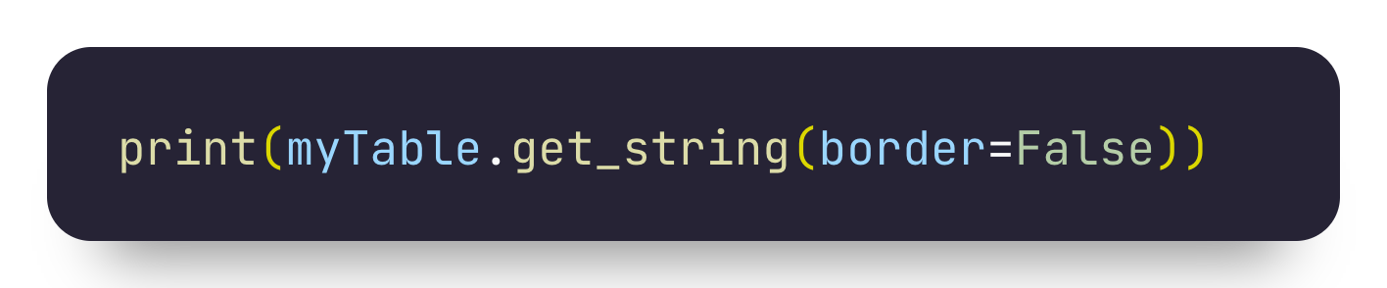
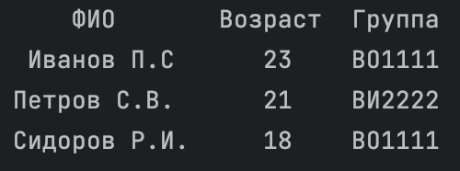
Pretty table
Метод PrettyTable.get_string()
Сортировка
Границы

Slide 30
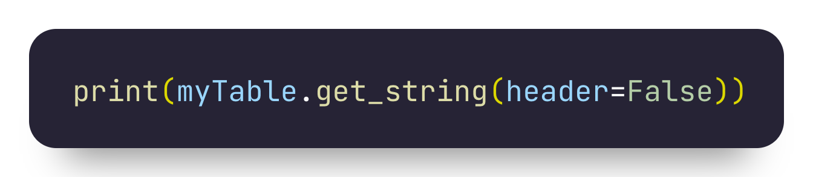
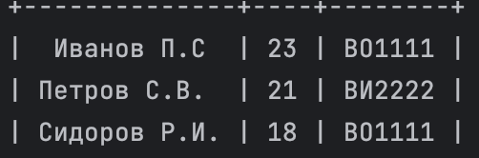
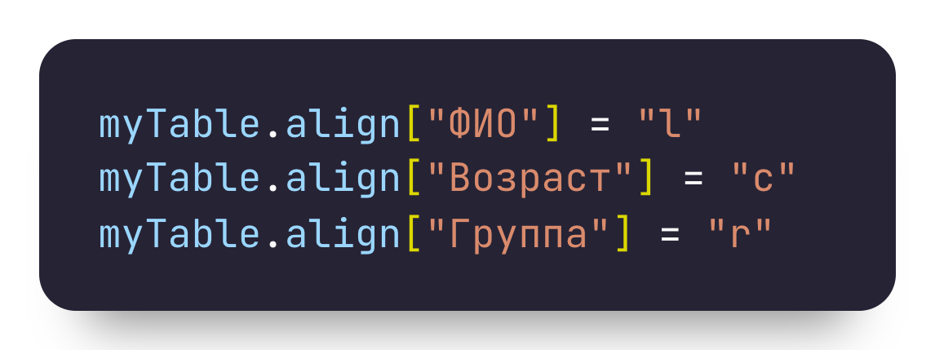
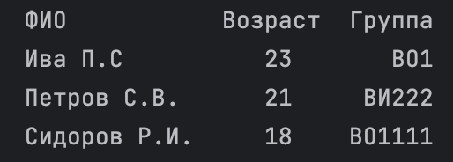
Pretty table
Заголовок таблицы
Выравнивание столбцов

Slide 31
Задание
Ввести адрес файла и «разобрать» его на части, разделенные знаком "/". Каждую часть вывести в отдельной строке.
Пример:
Введите адрес файла:
C:/Фото/2013/Поход/vasya.jpg
C:
Фото
2013
Поход
vasya.jpg

Slide 32
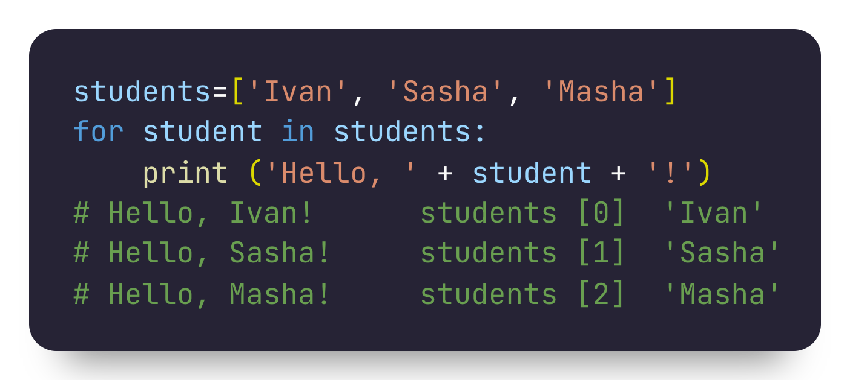
Список
Списки в Python - упорядоченные изменяемые коллекции объектов произвольных типов (почти как массив, но типы могут отличаться).

Slide 33
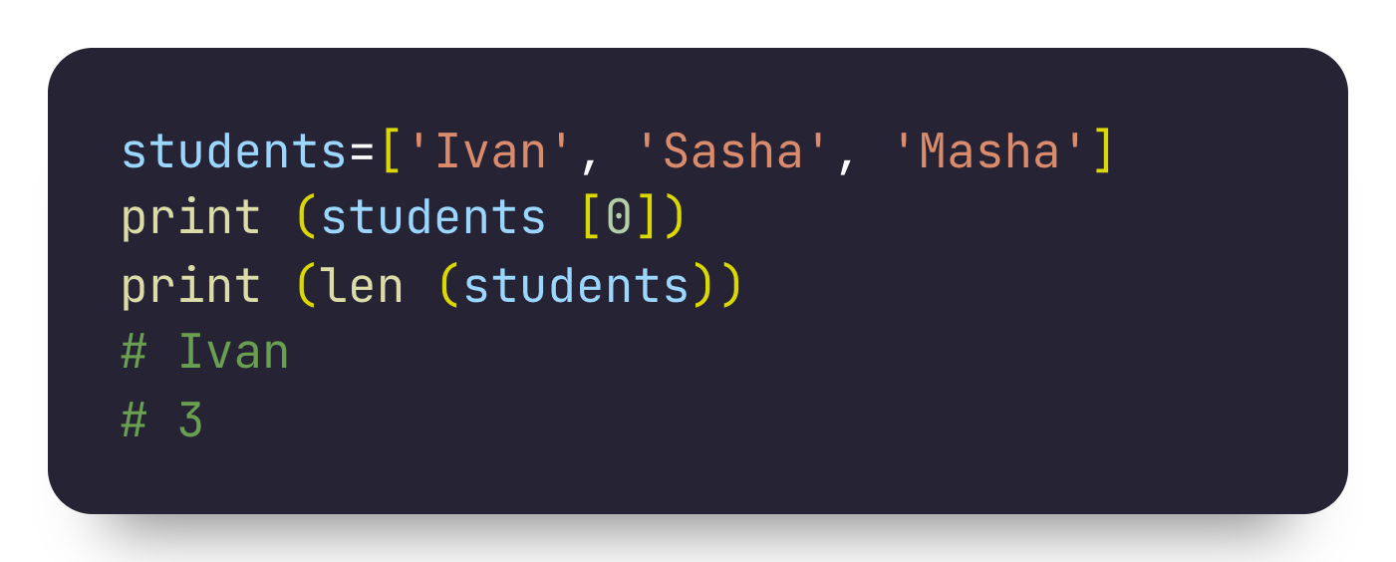
Список

Slide 34
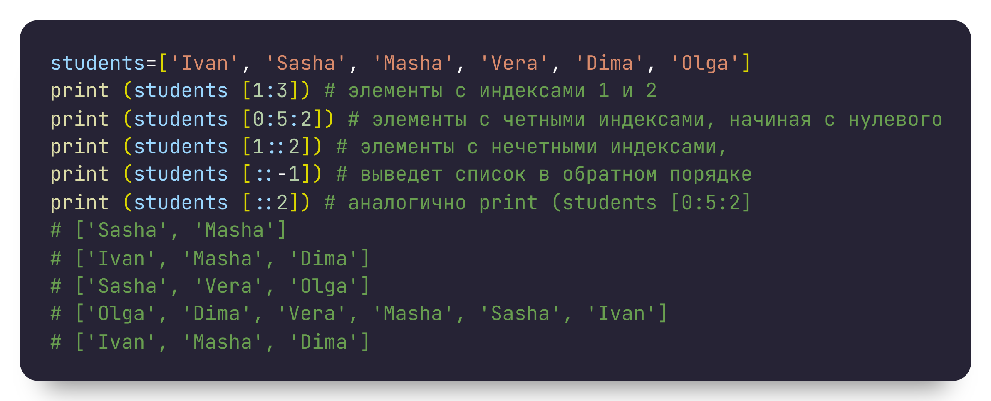
Список

Slide 35
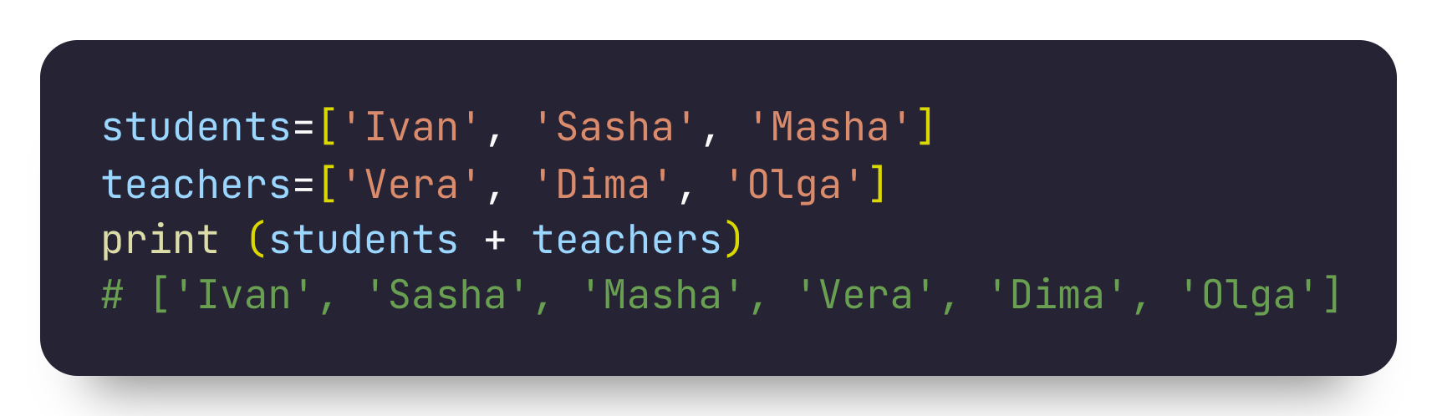
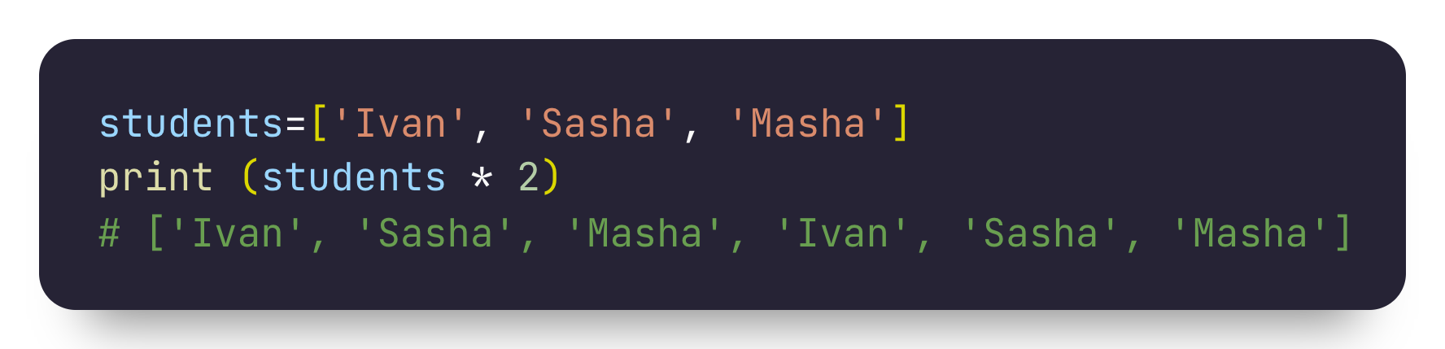
Операции со списками
+
*

Slide 36
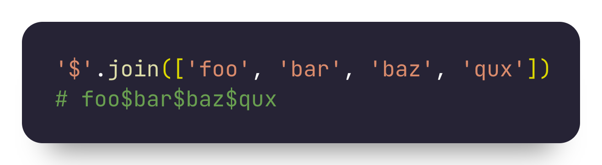
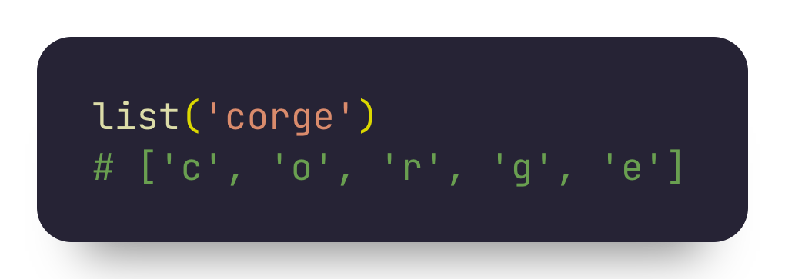
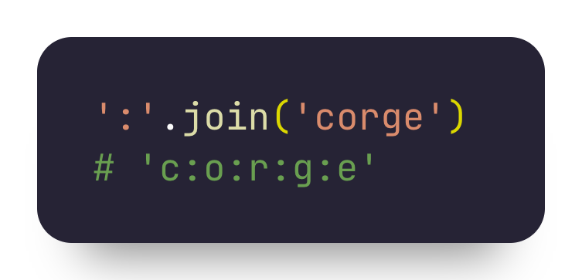
Методы преобразование строки в список и наоборот
string.join(<iterable>)
s.join() вызывается строка-разделитель s . <iterable> должна быть последовательностью строковых объектов.
В результате получается одна строка, состоящая из списка объектов, разделенных символом $.

Slide 37
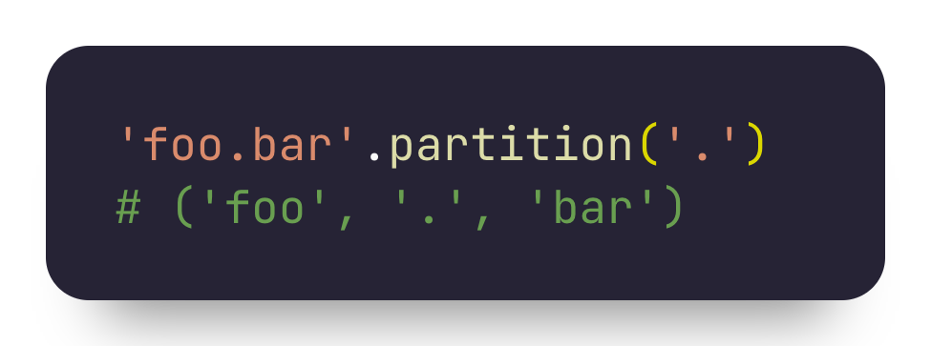
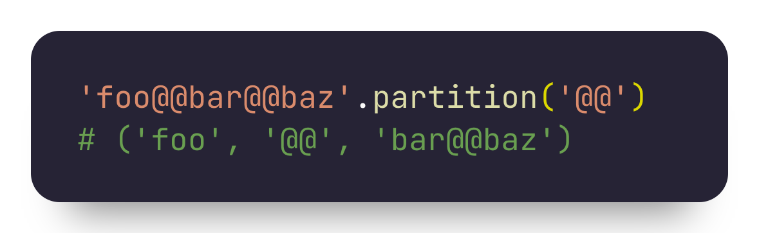
Методы преобразование строки в список и наоборот
string.partition(<sep>)
делит строку на основе разделителя

Slide 38
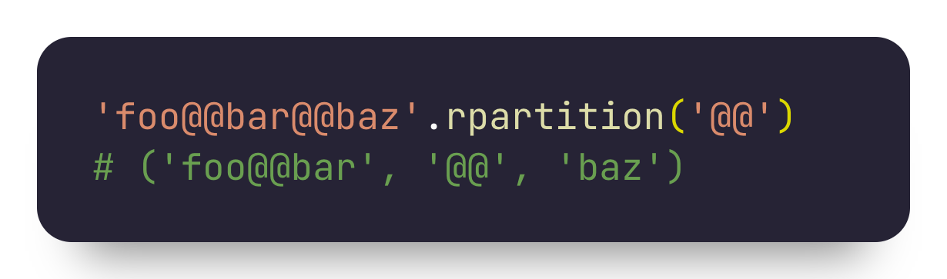
Методы преобразование строки в список и наоборот
string.rpartition(<sep>)
делит строку на основе разделителя, начиная с конца.

Slide 39


Методы преобразование строки в список и наоборот
string.rsplit(sep=None, maxsplit=-1)
делит строку на список из подстрок.
Если <sep> указан, он используется в качестве разделителя

Slide 40


Методы преобразование строки в список и наоборот
string.rsplit(sep=None, maxsplit=-1)
делит строку на список из подстрок.
Когда <sep> явно указан в качестве разделителя s, последовательные повторы разделителя будут возвращены как пустые строки:
Если указан необязательный параметр <maxsplit>, выполняется максимальное количество разделений, начиная с правого края s:

Slide 41



Изменеие списков: добавление элементов

Slide 42


Изменеие списков: вставка элементов

Slide 43


Изменеие списков: удаление элементов

Slide 44



Наличие элемента в списке

Slide 45

Наличие элемента в списке

Slide 46


Сортировка списка
Функция sorted ()
Метод списка sort

Slide 47

Сортировка списка
Минимальное и максимальное значения списка
Есть обязательное условие применения этих функций и методов - все элементы должны быть сравнимы

Slide 48



Список в обратном порядке
Метод списка reverse()
Функция reversed
Срез

Slide 49



Генерация списков
Генераторы списков (list comprehension)

Slide 50



Генерация списков

